Slide 1


PROYECTO 2 - ANÁLISIS EXPLORATORIO
ORIGEN DEL TROMBO
(CE VS LAA)
GRUPO 7

Slide 2

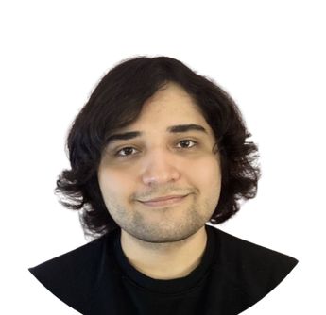



INTEGRANTES
JOSÉ MARCHENA
DAVIS ROLDAN
ANDY FUENTES
GABRIEL PAZ
INGENIERO DE DATOS
INGENIERO DE DATOS
LIDER TÉCNICO
COORDINACIÓN & PRESENTACIÓN
Analizó color/texture (RGB–HED), definió métricas de cobertura y enfoque, e hizo visualizaciones.
Preparó dataset, tileado y filtros de calidad; normalizó tinción y automatizó extracción de features.
Estructuró el repo y pipelines, integró notebooks reutilizables, exploró UMAP/t-SNE y revisó PRs.
Planificó el trabajo, consolidó hallazgos, redactó reporte/slides y definió implicaciones para modelado.

Slide 3

PLANTEAMIENTO DE LA PROBLEMATICA
CLASIFICACIÓN BINARIA DEL ORIGEN DEL TROMBO
Cardioembólico (CE)
Suele tratarse con anticoagulantes.
Ateroesclerosis de arteria grande (LAA)
Suele sugerir antiagregantes.
Alta incertidumbre del origen ⇒ apoyo con modelos de aprendizaje profundo.

Slide 4

OBJETIVO GENERAL Y ESPECIFICOS
OBJETIVO GENERAL:
Realizar EDA para identificar patrones relevantes (color, textura, tejido).
OBJETIVOS ESPECÍFICOS:
– Describir estructura y distribución del dataset (clases, metadatos).
– Preprocesar: filtrar tiles no informativos y normalizar tinción.
– Explorar métricas de color, textura y cobertura de tejido.
– Visualizar: histogramas, boxplots, UMAP/t‑SNE.

Slide 5
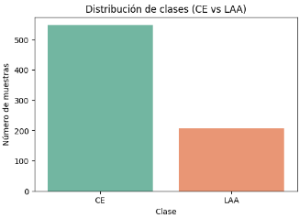
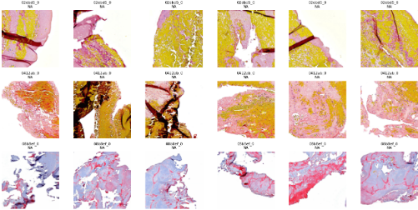
DATASET Y METADATOS
Dataset STRIP AI: WSI H&E con etiquetas CE/LAA y variación entre centros.
El EDA se centra en clases, calidad de imagen y patrones de color que influyen en la separabilidad.

Slide 6
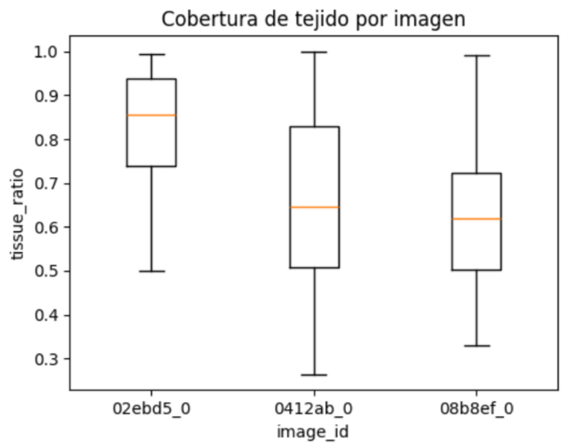
CALIDAD: COBERTURA DEL TEJIDO
COBERTURA DE TEJIDO EN TILES
Métrica: % de píxeles “tejido” por tile.
Hallazgo: Mediana ≈ [X%], con colas en [bajo/alto].
Decisión: Filtrar tiles con cobertura < [umbral%]

Slide 7
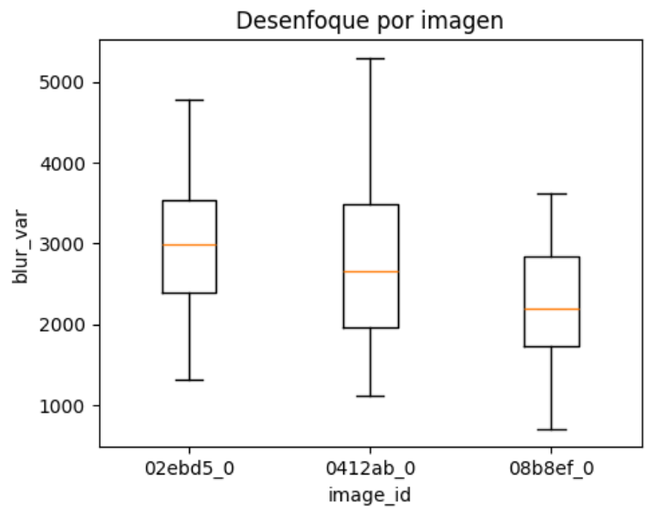
CALIDAD: DESENFOQUE/NITIDEZ
NITIDEZ (VARIANZA DEL LAPLACIANO)
Métrica: Varianza del Laplaciano por tile.
Hallazgo: Mayor densidad en [rango]; outliers borrosos identificados.
Decisión: Excluir tiles con VL < [umbral].

Slide 8
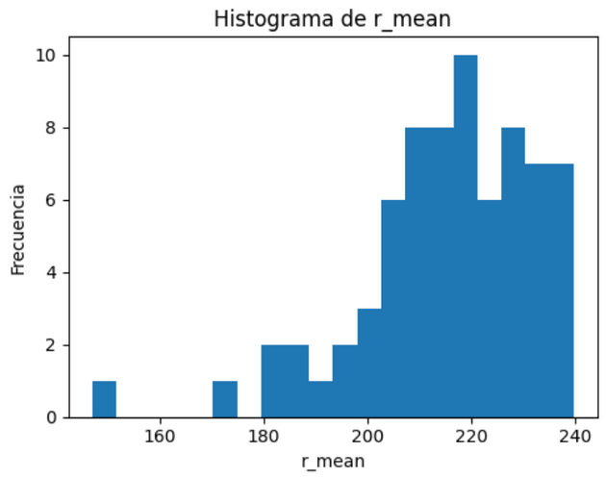
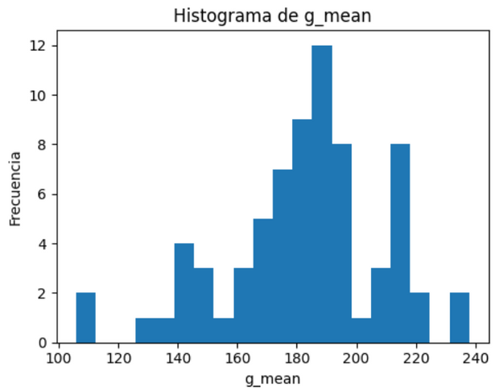
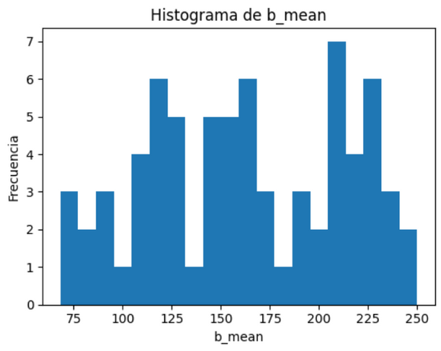
COLOR: RGB
R
G
B
Tendencias por canal (R, G, B) sugieren diferencias en eosina/hematoxilina.

Slide 9
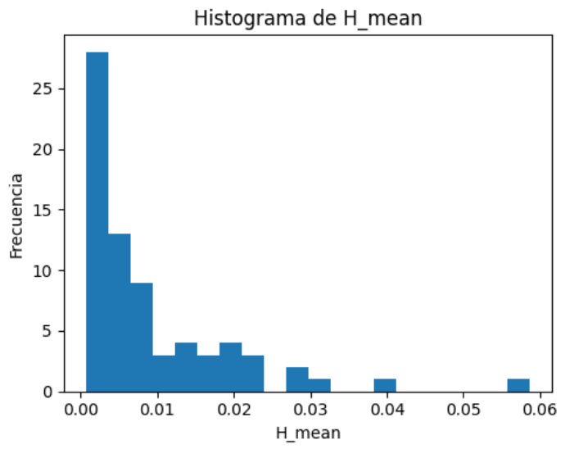
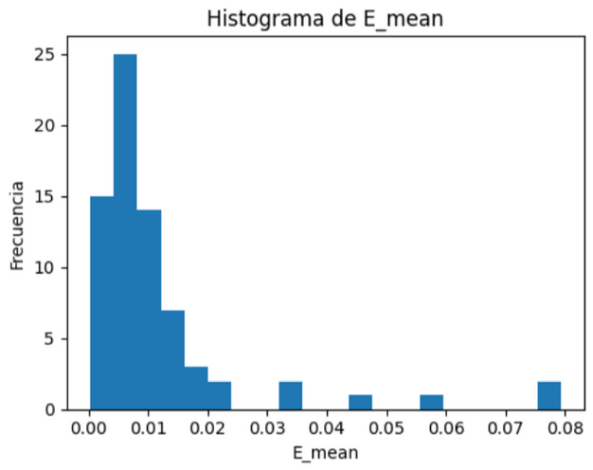
TINCION H&E
H
E
Picos en componentes H (núcleos) y E (citoplasma) revelan consistencia/variación.

Slide 10
RESULTADOS PRINCIPALES
HALLAZGOS CLAVE DEL EDA
Desbalance de clases: CE/LAA = [X/Y]% → usar class weights o re-muestreo.
Calidad: Filtros por tejido/nitidez mejoran señal y reducen ruido.
Color/H&E: Variabilidad inter-centro mitigable con normalización.
Relaciones: Features de color/tejido aportan señal; separabilidad preliminar en UMAP/t-SNE.

Slide 11
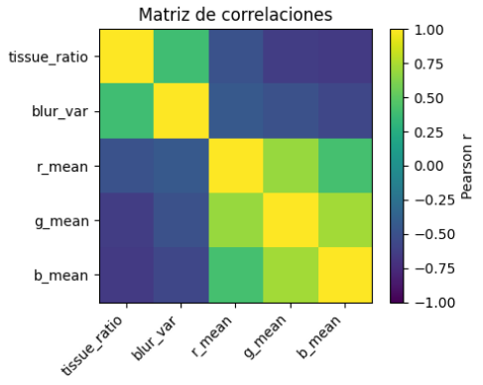
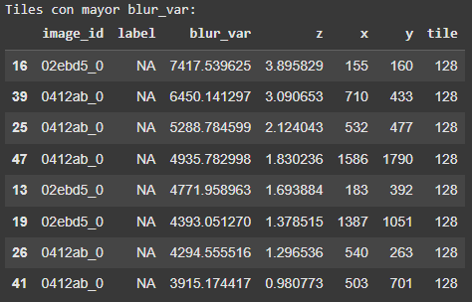
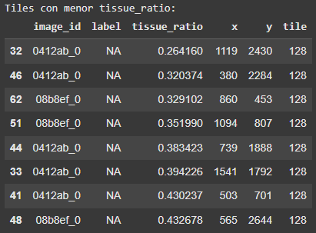
CORRELACIÓN ENTRE METRICAS
Se puede observar una correlación presente entre los canales de color, especialmente entre verde y azul, lo cual se puede correlacionar con la presencia de los tintes mencionados anteriormente, asi como con la intensidad de un pixel dado. También, la cobertura de tejido se ve relacionada con la nitidez de una imagen, lo cual nos indica que el contenido de tejido de una imagen tiende a tener alto enfoque una vez se presenta.

Slide 12
CONCLUSIONES
¿QUÉ HARÍAMOS AL MODELAR?
Aplicar class weights / focal loss y estrategias de balanceo.
Entrenar con tiles curados (umbrales de tejido y VL validados).
Probar CNN/ViT con validación estratificada por centro para evitar fuga de información.
Normalización de tinción en el pipeline.

Slide 13
MUCHAS GRACIAS!

